Slide 1

理财精灵
----IT界小菜鸟
START

Slide 2

目 录
01
PART 01
团队简介
02
PART 02
项目简介
03
PART 03
项目展示
04
PART 04
个人总结

Slide 3
PART 01
团队简介
START

Slide 4


团队成员
IT小菜鸟
应项目要求，我们六个人组成了现在的项目小组，叫做IT小菜鸟。
我们从组成到磨合，遇到了很多挫折，也克服了很多困难。
开发环境
在这个大车库里，我们七个小组同时开发这个项目，利用我们不同的开发理念，开发出符合要求的东西。同时伴随着老师的解惑答疑，使得开发过程不是特别曲折。

Slide 5
PART 02
项目简介
START

Slide 6
开发流程
04
03
利用后台实现数据
完成前端、数据库等
02
01
实现界面原型
编写需求文档

Slide 7
PART 03
项目展示
START

Slide 8
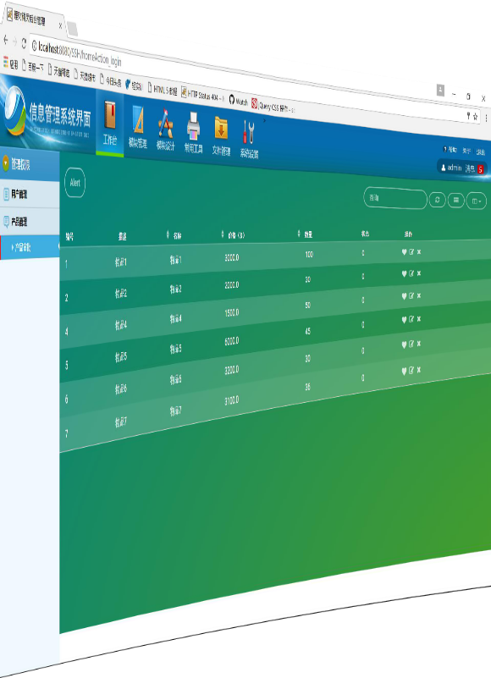
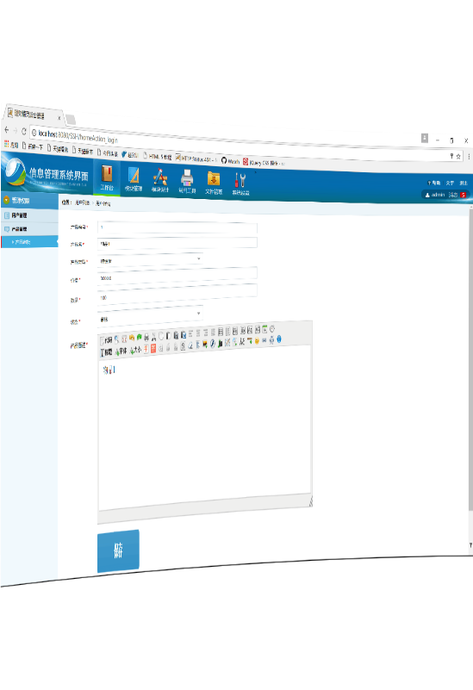
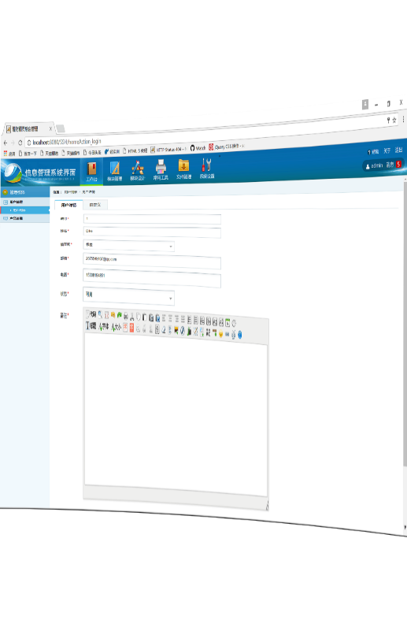
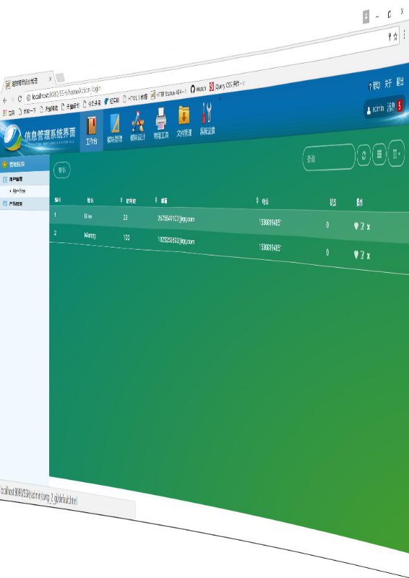
项目展示
后台管理界面

Slide 9

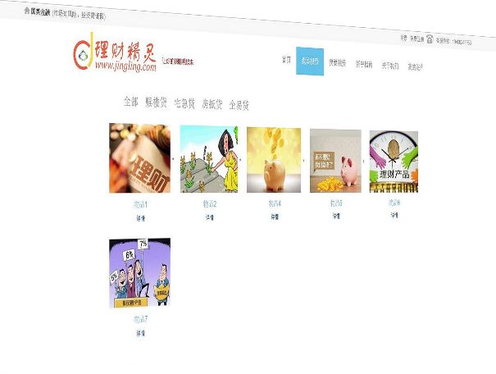

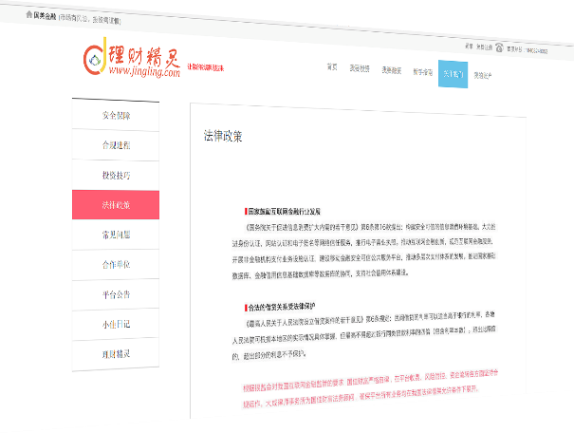
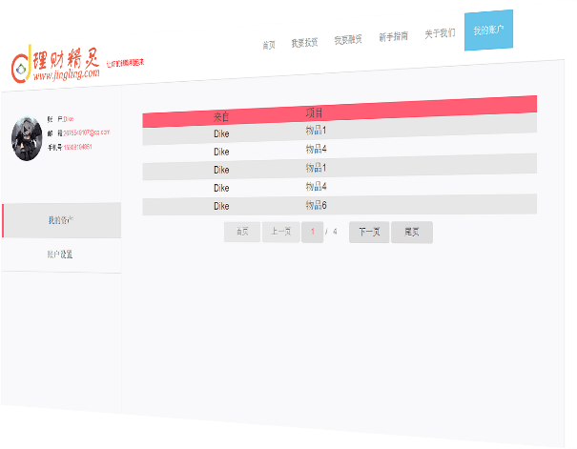
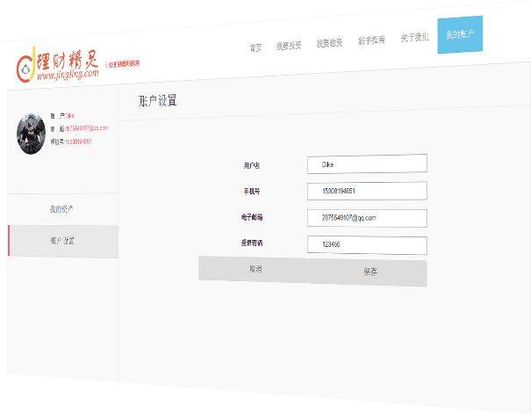

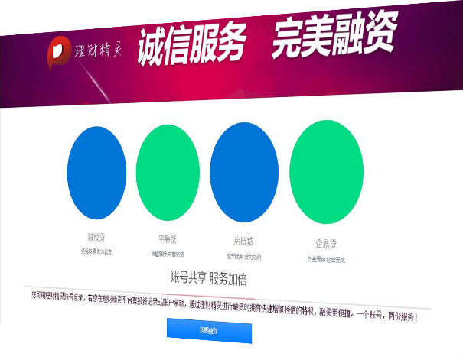
项目界面展示
前端界面

Slide 10
PART 04
个人总结
START

Slide 11
个人总结
吴迪：
bootstrap
拦截器
事物通知
jsp->web-inf
manytomany
王金龙：
load加载
file访问
跨域请求
匿名内部函数
王志：
Bootstrap标签
frame标签
图片上传
数据库表的设计

Slide 12
个人总结
陈凯文：
CSS冲突
失效div
Git冲突、丢弃
Chrome
记事本
侯海涛：
登录、注册
前端界面
文档
图片处理
蔡佳君：
Bootstrap 前端
Chart 前端
Jquery 前端
Maven 后台
增删该查 后台
Properties 后台

Slide 13
THANKS
THANKS

